Slide 1

ARTIFICIAL INTELlIGENCE SOKOBAN
Nhóm gồm những thành viên
Dương Đức Huy
Nguyễn Văn Nhâm
Vũ Thường Đạt
Phạm Đình Hải
Dương Hữu Hiếu

Slide 2
Sokoban là gì ?
Sokoban là một trò chơi thuộc thể loại giải đố, trong đó người chơi phải đẩy một số thùng hàng (khối vuông) vượt qua chướng ngại vật để đến được các đích cho sẵn). Ngoài ra:
Gameplay là một bảng dạng hình vuông (map)
Người chơi chỉ được đẩy một ô vuông một lần, không được kéo chúng

Slide 3
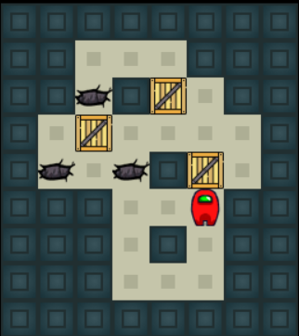
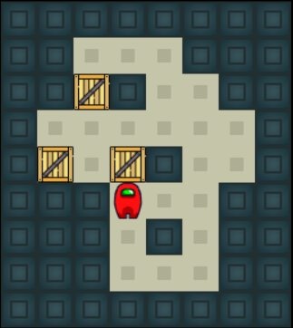



Định nghĩa bài toán
START STATE
GOAL STATE

Slide 4
Lên ý tưởng
Giải thuật sử dụng :
+ Breadth First Search (BFS), là một giải thuật vét cạn, dùng để duyệt qua tất cả các trạng thái di chuyển có thể xảy ra khi áp dụng vào sokoban để tìm tới trạng thái mục tiêu
(Depth First Search (DFS) là một giải thuật vét cạn khác, thường được sử dụng trong các bài toán tìm kiếm và duyệt đồ thị. Đây là một phương pháp khám phá đồ thị hoặc cây một cách "sâu", đi qua một nhánh đến khi không thể đi được nữa, sau đó quay lại và thử các nhánh khác
+ A*, là một giải thuật heuristic sử dụng một hàm lượng giá và một hàng đợi ưu tiên để tính toán các nước đi ngắn nhất dẫn đến trạng thái mục tiêu

Slide 5
Giới thiệu sơ lược giải thuật đối với sokoban
DFS và BFS
A*
Chúng ta sẽ từ trạng thái ban đầu, sinh ra tối đa 4 trạng thái với các nước đi của người chơi tiếp theo có thể đi. Từ đó tạo thành một cấu trúc cây. Cuối cùng dùng BFS để vét cạn cây chắc chắn sẽ tìm được trạng thái mục tiêu
Cách làm tương tự với BFS, tuy nhiên các trạng thái sinh ra sẽ có giá trị lượng giá riêng và được sắp xếp vào một hàng đợi ưu tiên để từ đó giải thuật có thể lấy từ hàng đợi ra duyệt để đi đến trạng thái mục tiêu nhanh

Slide 6
CẤU TRÚC DỮ LIỆU CHÍNH
Class state
Thuộc tính | Kiểu | Chức năng
Board | String[,] | Ma trận lưu map của trạng thái hiện tại
State_parent | State | Trạng thái cha của trạng thái hiện tại
Cost | Int | Giá trị phụ dùng để tính hàm lượng giá
Heuristic | Float | Giá trị lượng giá của trạng thái hiện tại
Check_points | Int[(,)] | Danh sách vị trí các điểm đến
Phương thức | Kiểu | Chức năng
Get_line(self) | String[,,] | Hàm quay lui từ trạng thái mục tiếu tìm được đến trạng thái đầu tiên để sinh ra đường đi
Compute_heuristic(self) | float | Hàm tính toán khoảng cách từ tất cả box hiện tại đến tất cả checkpoint trên map

Slide 7
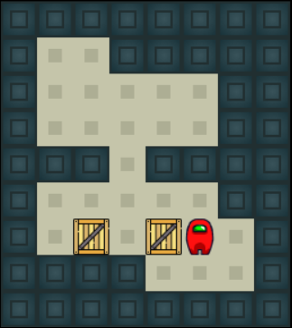
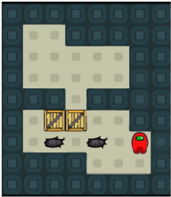
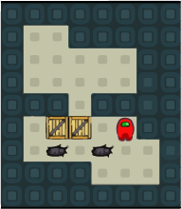
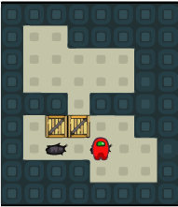
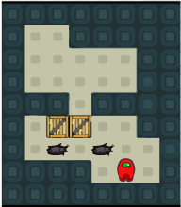
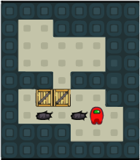
BREADTH FIRST SEARCH ALGORITHM
Giải thuật này sẽ sinh ra những bước đi hợp lệ từ một trạng thái cho trước. Sau đó sinh ra một cấu trúc cây. Đến khi trạng thái đạt trạng thái mục tiêu thì dừng lại và từ đó quay lui về trạng thái ban đầu để tìm ra đường đi

Slide 8
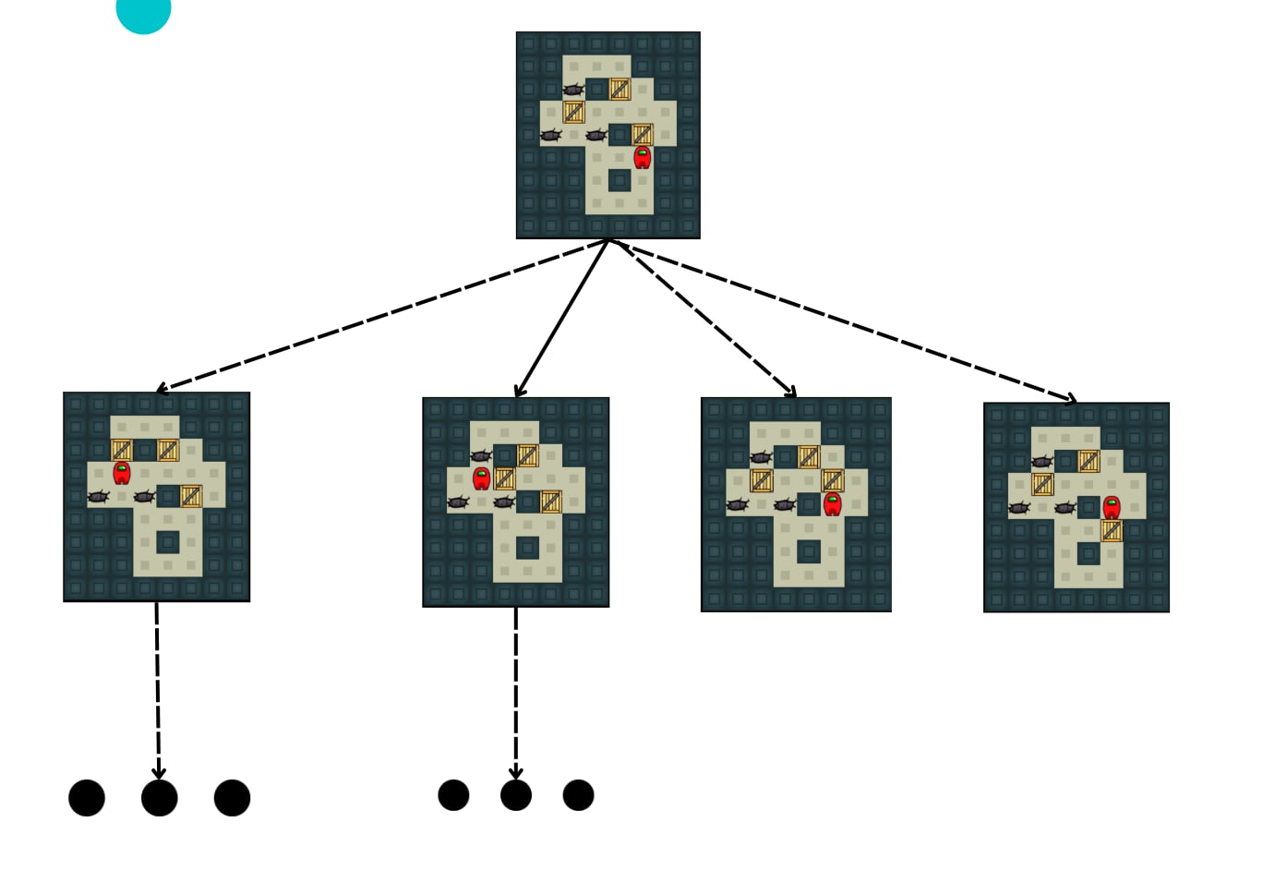

Slide 9
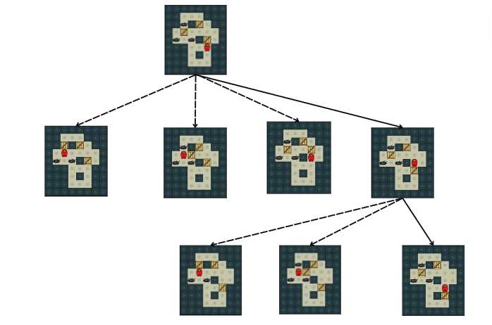

Slide 10
A STAR ALGORITHM
MANHATTAN
|X1-X2| + |Y1-Y2|

Slide 11
A STAR ALGORITHM
Heuristic = 4 + 6 = 10
6
Giải thuật này cũng dựa vào việc sinh ra cấu trúc cây để duyệt bằng BFS, tuy nhiên, các thứ tự của các node con sẽ được sắp xếp dựa vào giá trị lượng giá (heuristic) có được trên từng bước sinh ra node
4

Slide 12




CẢI TIẾN THUẬT TOÁN
01
02
Box bị kẹt ở góc
Các box không thê di chuyển
Kiểm tra việc nếu ít nhất 1 box bị kẹt ở góc thì sẽ loại bỏ trường hợp đó
Kiểm tra nếu tất cả box không thể được di chuyển

Slide 13
Thống kê
Testcase | BFS |  | DFS |  | A*
 | State | Time | State | Time | State | Time
1 | 51 | 0.0427 | 43 | 0.018 | 40 | 0.034
2 | 265 | 0.779 | 161 | 0.165 | 176 | 0.367
3 | 257 | 0.508 | 200 | 0.25 | 218 | 0.3769
4 | 365 | 1 | 154 | 0.135 | 233 | 0.341
5 | 588 | 1,444 | 530 | 1.171 | 508 | 1.177
6 | timeout | timeout | 2268 | 36.5 | 4552 | 176
7 | timeout | timeout | 23.36 | 2001 | 3204 | 36.56
8 | Not found
9 | 87 | 0.115 | 41 | 0.018 | 44 | 0.038
10 | Not found
11 | 198 | 0.513 | 113 | 0.118 | 130 | 0.16
12 | Not found
13 | 1144 | 15,464 | 1121 | 14 | 696 | 4.39
14 | 106 | 0.087 | 47 | 0.05 | 95 | 0.12
15 | 295 | 0.419 | 88 | 0.0517 | 267 | 0.37
16 | 122 | 0.1870 | 109 | 0.11 | 70 | 0.069
17 | 407 | 0.8893 | 316 | 0.5426 | 305 | 0.583
18 | 135 | 0.123 | 113 | 0.105 | 103 | 0.114
19 | 312 | 0.415 | 251 | 0.326 | 274 | 0.59
20 | 123 | 0.130 | 77 | 0.055 | 108 | 0.132
21 | Not found
22 | 28 | 0.0135 | 26 | 0.015 | 29 | 0.014
23 | 89 | 0.048 | 78 | 0.054 | 53 | 0.035
24 | 39 | 0.017 | 33 | 0.009 | 40 | 0.021
25 | Not found
26 | 364 | 0.608 | 103 | 0.06 | 86 | 0.058
27 | Not found
28 | 559 | 1,417 | 126 | 0.107 | 85 | 0.068
29 | 62 | 0.036 | 40 | 0.012 | 49 | 0.036
30 | 552 | 1,446 | 462 | 0.996 | 327 | 0.59

Slide 14
THANKS FOR LISTENING
Cảm ơn thầy và các bạn đã theo dõi buổi thuyết trình

